Slide 1

人格心理学 第3讲 当代流派：特质论（上）- 大五人格

Slide 2
目录
什么是人格特质
特质论的发展历史
大五人格模型
关于大五人格模型的争议

Slide 3
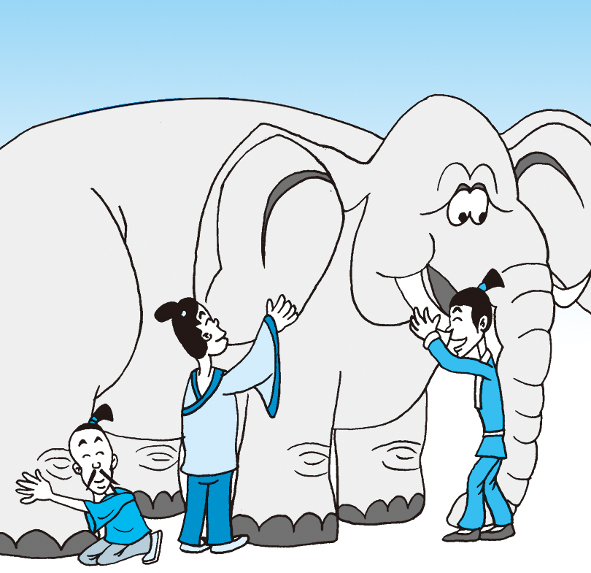
人格心理学的研究取向
特质取向
生物取向
精神分析取向
人本取向
学习取向

Slide 4
什么是特质（trait）
特质：稳定的心理行为模式
稳定的含义：跨时间、跨情境
“每个人在某些特定的方面：（a）与所有人相类似；（b)与某些人相类似；（c）与任何人都不相似” （Kluckhon & Murray, 1961)
每个人都是朴素的特质论者
自发特质推论（spontaneous trait inference）

Slide 5
特质论人格流派的特点
关注个体差异
注重实证基础
-统计方法的开发
-相对更多数据驱动

Slide 6
特质研究的 三种取向
单一特质取向
多特质取向
核心特质取向

Slide 7
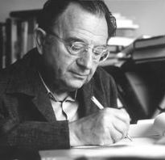
单一特质取向（single-trait approach）
关注某个具体特质的本质、起源和结果
例：权威主义人格（authoritarian personality）
最早源自Erich Fromm，用于解释纳粹德国的兴起
Theodor Adorno等人组成的研究小组将其发扬光大，开展了大量研究

Slide 8
加利福尼亚F量表（F-scale）
测量了权威主义的9个方面：
保守主义：不加思考地追随主流价值观的顽固倾向
权威性服从：对社会认可的道德权威不加批判接受和服从的倾向
权威性进攻：期望对不遵守权威者严厉惩罚的倾向
反自省性：对自身厌恶以及对待哲学的、人性的和主观的实物的普遍怀疑
迷信及思维定势：认为命运是由神秘的超自然力量所决定的，并且倾向于用固定的模式思考问题
权力和韧性：醉心于控制、权力和支配感，并对有权力的个体或组织怀有敬畏
破坏主义和犬儒主义：对人类价值的信念的缺乏以及普遍的敌对态度
投射化：认为野蛮和危险的事物正在接近我们的世界，这被研究者解释为独裁主义者自身压抑的冲动的外显投射
性压抑：对性问题的过分关注，尤其是臆断其他民族做出不道德的事情

Slide 9
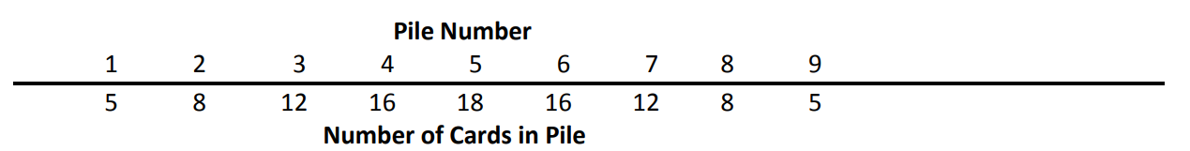
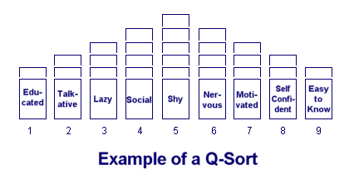
多特质取向（many-trait approach）
同时考察很多特质
例：加利福尼亚Q分类（California Q-sort）
100个短语，如：”由广泛的兴趣”、“口头表达能力强”，写在100张卡片上
被试将这些卡片分成9类，代表从“最不像自己”（1）到“最像自己”（9）
关注个人内部的特质比较

Slide 10
核心特质取向（essential-trait approach）
基于理论或实证的标准，将大量特质削减为数量较少的核心特质

Slide 11
目录
什么是人格特质
特质论的发展历史
大五人格模型
关于大五人格模型的争议

Slide 12
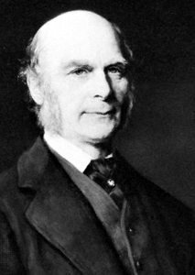
词汇学假设（lexical hypothesis）
重要的个体差异会逐渐编码到语言中；一种差异越重要，则越有可能被一个单独的词表达
创始人：Sir Francis Galton

Slide 13
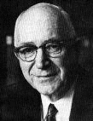
Gordon Allport（1897-1967）
美国心理学家，特质论的先驱
22岁时在维也纳见到了弗洛伊德，但大失所望

Slide 14
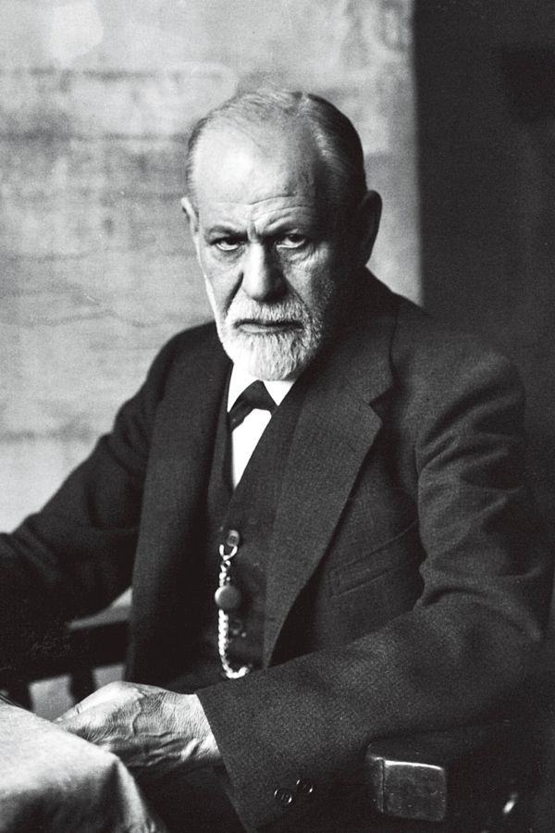
Gordon Allport（1897-1967）
美国心理学家，特质论的先驱
22岁时在维也纳见到了弗洛伊德，但大失所望

Slide 15
Allport的词汇学研究
Allport和他的学生Odbert他们从《Webster‘s New International Dictionary》挑出了近18000个描述人的形容词，分成四组
人格特质相关（如“外向”）
临时状态相关（如“开心”）
社会评价相关（如“有价值”）
其它
在此基础上，他们整合出了包含4500个特质词的词表

Slide 16
Allport的特质分类
首要特质（cardinal trait）：一个人最具代表性的特质
中心特质（central trait）：个体具有独特性的几个重要特质，约5-10个
次要特质（secondary trait）：相对不太重要的特质

Slide 17
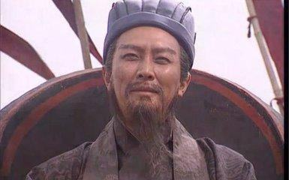
例：诸葛亮的特质

Slide 18
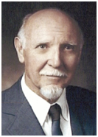
Raymond Cattell（1905-1998）
接受过物理学和化学的训练
认为早期的心理学理论过于主观和模糊，希望寻求更加客观的、可重复的知识
发展了因素分析的统计方法，将其应用到人格特质研究中

Slide 19
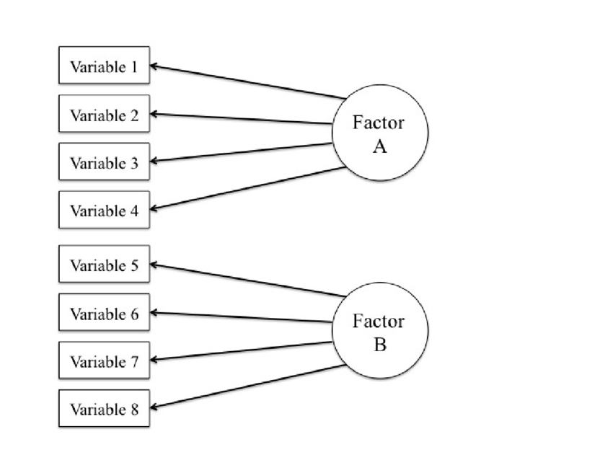
因素分析 （factor analysis）
对于一系列彼此相关的、可观测的变量，寻找一些数量较少的、无法观测的因素来解释它们
和主成分分析的区别：假设存在背后的因素，考虑了随机误差

Slide 20
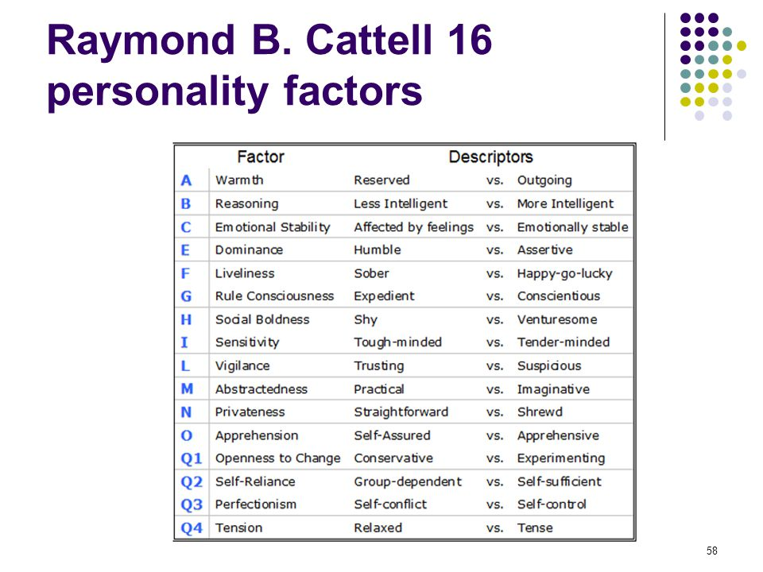
Cattell将Allport/Odbert的特质词列表缩减到了171个
收集了大量自我报告、生活事件、行为观察数据，经过几十年的研究得到16个因素
《16PF问卷》

Slide 21
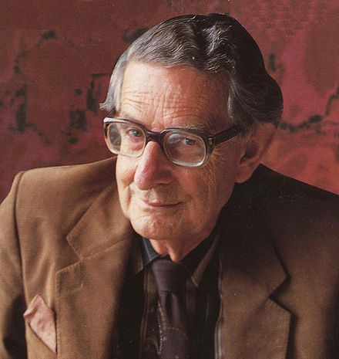
Eysenck的EPQ
从生理基础的角度出发，提出了人格的三维结构
E：外向性（Extraversion）
N：神经质（Neuroticism）
P：精神质（Psychoticism）
开发了《 Eysenck Personality Questionnaire》（EPQ）

Slide 22
目录
什么是人格特质
特质论的发展历史
大五人格模型
关于大五人格模型的争议

Slide 23
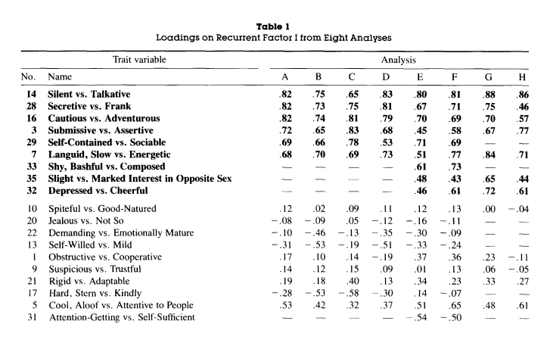
大五人格的诞生
1960s开始，许多研究自下而上地发现了5个普遍存在的人格维度
例：Tupes & Christel (1963)总结了8个基于不同样本的研究，发现都得到了几乎相同的5个人格因素

Slide 24
大五人格的诞生（2）
1980s开始，人格心理学界开始对以往的结果进行理论整合，进而提出了五因素人格模型（Five Factor Model，FFM）
Goldberg(1981)可能是首位使用“大五”（Big Five）概念的学者

Slide 25

测量你的大五人格
https://www.wjx.cn/jq/35262911.aspx
仅供演示，请勿外传！

Slide 26
大五人格维度
外向性（Extraversion）
神经质（Neuroticism）
尽责性（Conscientiousness）
宜（怡）人性（Agreeableness）
开放性（Openness to Experience）
速记：OCEAN

Slide 27
中国青年样本调查结果
 | 总体 | 男 | 女
宜人性 | 3.75（0.41） | 3.74（0.41） | 3.76（0.40）
尽责性 | 3.36（0.55） | 3.47（0.51） | 3.25（0.57）
神经质 | 3.05（0.60） | 2.93（0.59） | 3.17（0.58）
外向性 | 3.10（0.61） | 3.14（0.58） | 3.06（0.63）
开放性 | 3.69（0.60） | 3.62（0.56） | 3.75（0.63）
N=331，age=18-30

Slide 28
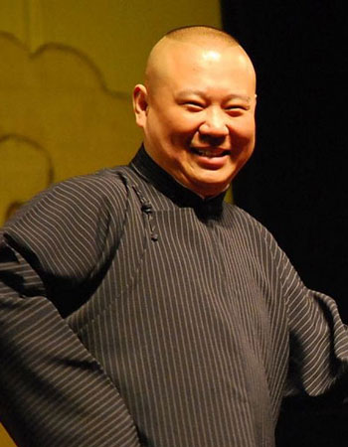

外向性
外向
健谈
充满活力
享受社交生活
支配
内向
害羞
安静
喜欢独处
顺从

Slide 29
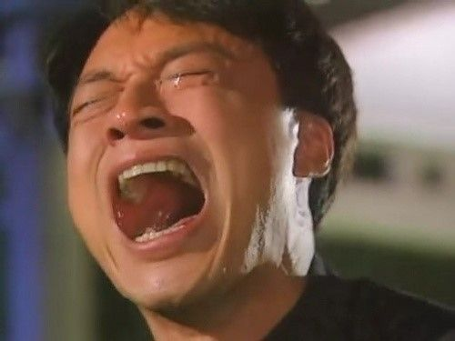
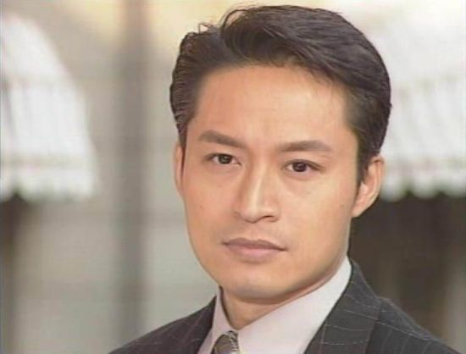
神经质
情绪不稳定
紧张
焦虑
忧心忡忡
情绪稳定
冷静
满足

Slide 30
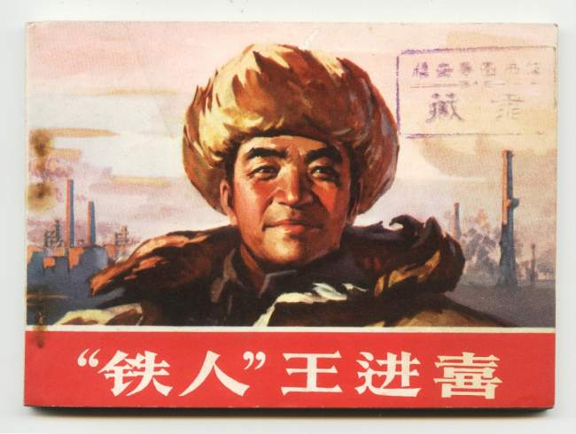

尽责性
高尽责性
小心
可靠
井井有条
负责
低尽责性
冲动
粗心
无序
不可靠

Slide 31

宜人性
高宜人性
友善
合作
信赖他人
温暖
低宜人性
冷淡
喜欢争吵

Slide 32
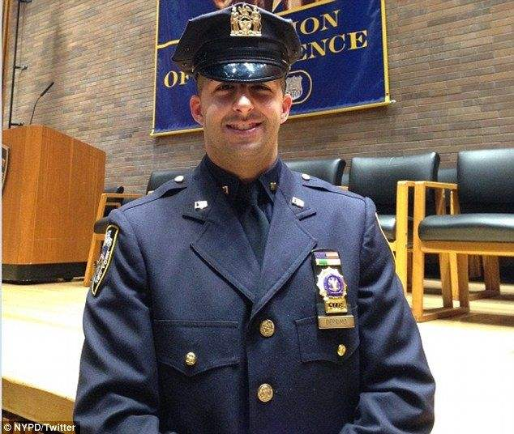

开放性
高开放性
富有想象力
机智
有创意
艺术
低开放性
务实
保守
从众
简单

Slide 33
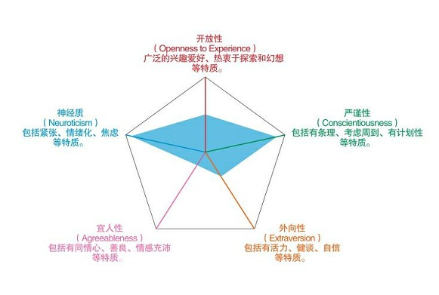

Slide 34
大五特质的水平有什么影响？

Slide 35
大五人格的生活结果变量相关-外向性
个人领域：幸福感、长寿、心理健康
人际领域：同伴接纳、成功的约会和婚恋关系、吸引力、社会地位
社会组织领域：职业满意度、融入社团、领导能力
职业选择：做人 vs. 做事

Slide 36
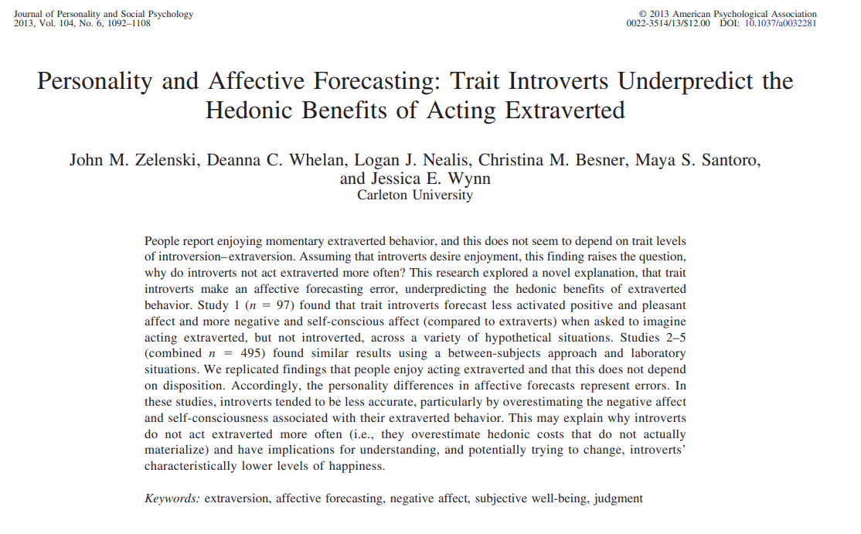
内向的人其实也很享受社交 (Zelenski et al., 2013)

Slide 37
大五人格的生活结果变量相关-神经质
个人领域：不幸福、应对压力能力差、各种心理问题
人际领域：家庭关系糟糕、社会地位低
社会组织领域：工作失败、犯罪

Slide 38
大五人格的生活结果变量相关-尽责性
个人领域：宗教信仰、健康习惯、长寿、避免药物滥用
人际领域：约会满意度、家庭满意度
社会组织领域：工作表现、职业成就、政治保守性、避免犯罪行为
高尽责性的缺点：更容易循规蹈矩，更容易因失败自责，可能会变成工作狂

Slide 39
大五人格的生活结果变量相关-宜人性
个人领域：宗教、宽容、幽默、身体健康、长寿、心理健康
人际领域：同伴接纳、约会成功
社会组织领域：社会兴趣、较低的外在成就、避免犯罪行为

Slide 40
大五人格的生活结果变量相关-开放性
个人领域：宽容、创造力、物质滥用
人际领域：无
社会组织领域：艺术兴趣、自由主义政治倾向
职业选择：循规蹈矩 vs. 自由创造

Slide 41
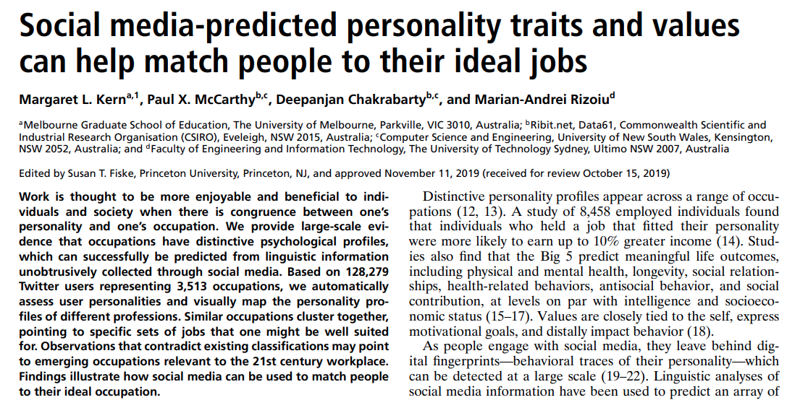
社交媒体、人格与职业匹配（Kern et al., 2019）

Slide 42
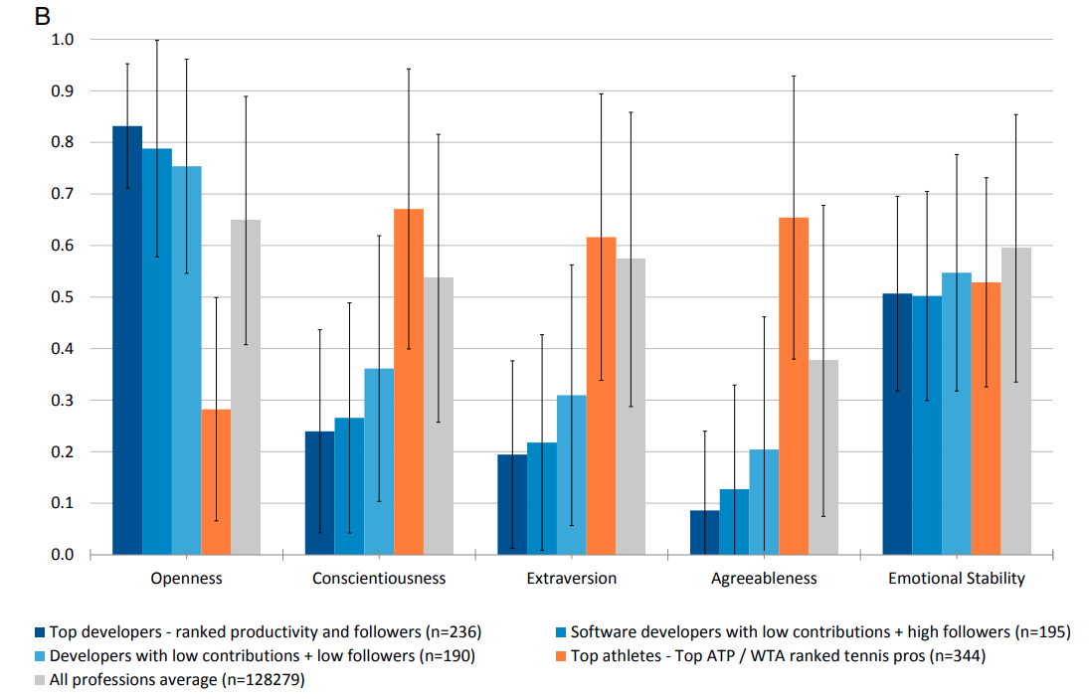
社交媒体、人格与职业匹配（Kern et al., 2013）

Slide 43
人格能改变吗？

Slide 44
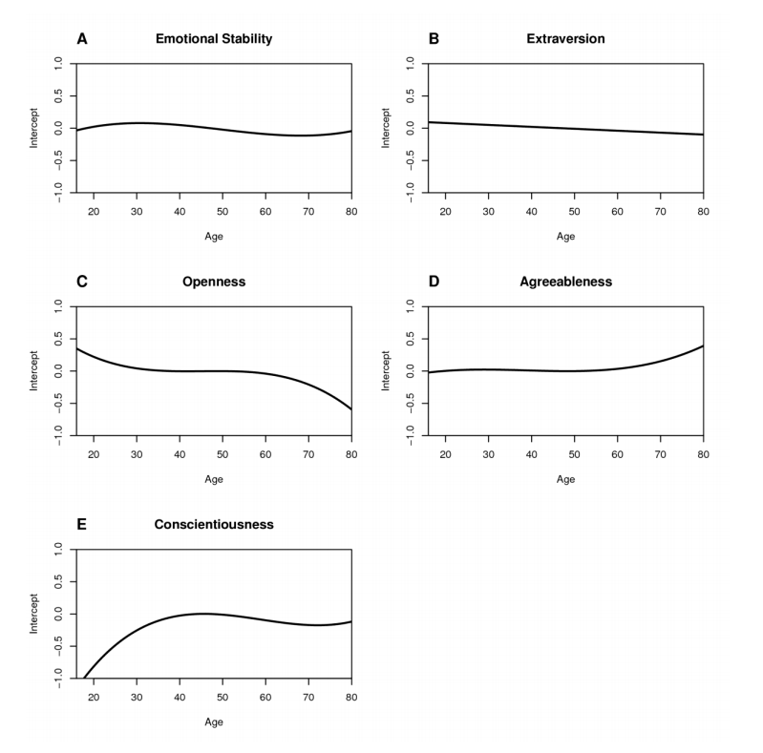
大五人格的毕生发展轨迹
大五人格在生命的早期和晚期变化相对较大，成年期比较稳定（Specht et al., 2011）

Slide 45
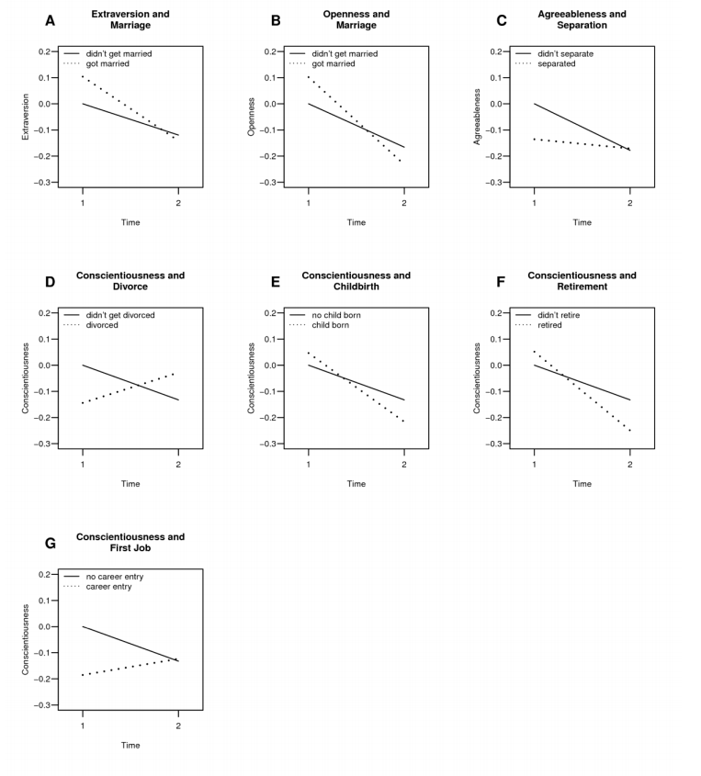
重大生活事件的影响（Specht et al., 2011）
4年追踪，比较经历/没经历某个生活事件的人的人格变化

Slide 46
目录
什么是人格特质
特质论的发展历史
大五人格模型
关于大五人格模型的争议

Slide 47
争论：描述（description）还是实体（entity）？
因素分析得到的人格维度究竟反映了某种内部的心理特征，还是仅仅反映了语言的某种特征？
大五理论的提出者认为大五模型是对人类人格的完备描述，是具有生理基础的实体
实体论的思路——寻找生理基础
遗传度：40%-60%
具体的神经生理机制：仍有待研究

Slide 48
大五模型的跨文化验证
1990s开始，许多学者在不同文化中检验了大五人格模型的结构
思路：翻译-回翻西方开发的问卷，验证性因素分析

Slide 49
McCrae et al. (2005)
在51个文化中验证了NEO-PI-R的5因素结构

Slide 50
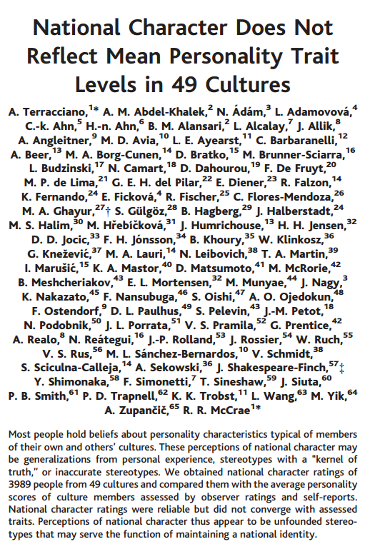
Terracciano et al. (2005)
人们对各种文化的国民性观念表现出了较高的一致性
但这些观念却与这些文化下人们的实际人格水平不一致

Slide 51
中国文化是否存在独特的人格成分？
可能漏了亚洲人人格，特别是中国人人格的一些重要特征，尤其是关系层面（Cheung et al., 2001）
本土化的探索
张妙清的中国人个性测量表（CPAI）
王登峰的大七人格理论
文化A
文化B

Slide 52

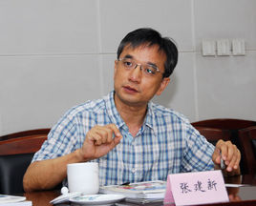
张妙清
加州伯克利学士
明尼苏达大学博士
任教于香港中文大学
张建新
北大心理系1978级
香港中文大学博士
中科院心理所副所长

Slide 53
中国人个性测量表（CPAI）
1996年发表CPAI，2001年发表CPAI-2
CPAI-2包括28个一般性格分量表、12个临床分量表和3个效度分量表
一般性格分量表来自日常生活广泛使用的个人描述
临床分量表参考了MMPI等量表
包括了中国化特色的维度，如人情、面子、和谐、防御性（阿q精神）等
因素分析得到四因子结构
领导性：新颖性、多样性、多元思考、领导力、理智-情感、艺术性、内外向、开拓性
可靠性：责任感、情绪性、自卑-自信、务实性、乐观-悲观、严谨性、面子、内外控制点、亲情
容纳性：防御性、宽容-刻薄、容人度、自我-社会取向、老实-圆滑
人际取向：传统-现代化、人情、人际触觉、纪律性、和谐性

Slide 54
大六人格模型
将CPAI和NEO-PI分量表一起做因素分析，可以得到六因素的结构
除了大五的五个维度之外，人际关系单独成为一个维度
基于此，张建新等人（2006）提出了人格特质的六因素假说
开放性和人际关系性在东西方文化中分别发展为显性或隐性的特质

Slide 55
大七人格模型
词汇学研究
王登峰等人从《现代汉语词典》挑出6156个描述人的形容词
352大学生对10个目标人物描述，得到1638个人格术语
评价性词汇（带有褒贬色彩）的比例远高于描述性词汇（不带褒贬色彩）的比例，在英语中这两种词的比例则差不多
因素分析得到七因素的结构
(I)：外向性
(Ⅱ)：善良
(Ⅲ)：行事风格
(Ⅳ)：才干
(V)：情绪性
(Ⅵ)：人际关系
(Ⅶ)：处世态度

Slide 56
大七与大五比较
王登峰等人（2005）将大七人格问卷和大五人格问卷同时施测，考察它们的相关
大五中的宜人性、开放性、神经质均没有保留下来，而是纳入不同的维度中

Slide 57
总结
为了探索中国人人格结构的特异成分，研究者开展了本土化的研究，构建了不同的人格理论模型
存在的问题
词汇学研究方法的局限
需要更多数据检验
相关工作缺乏国际影响力

Slide 58
谢谢！

